Slide 1
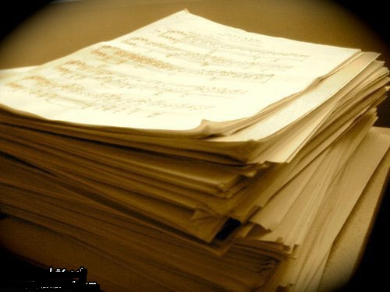
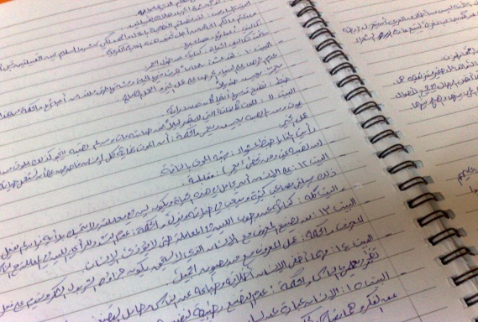
دراسة تطبيقية ( التلخيص)

Slide 2
المحاضرة الثانية عشرة
أهداف المحاضرات :
1-تدريب عملي على تطوير القدرات والمهارات للطلبة وتعميق الصلة باللغة وأساليبها .
2- توظيف ماتم دراسته من قواعد الإملاء وعلامات الترقيم في تحرير التلخيص .
3- تنمية قدرة التركيز والاستيعاب عند الطلبة
4- امتلاك مهارة التلخيص.
اسم المقرر: التحرير العربي
عنوان المحاضرة : دراسة تطبيقية
( التلخيص)
أستاذة المقرر: د. ضحى عادل بلال

Slide 3
تلخيص الفقرة
نموذج (1)
يمكن تلخيص الفقرة عن طريق الاكتفاء بالجملة الرئيسةإذا كان هذا التلخيص يتم في إطار الموضوع ككل ,أما إذا كان التلخيص مقتصراً على الفقرة ذاتها ,وكانت طويلة فيمكن الاستعانة ببعض الجمل الداعمة كالآتـــــي :

Slide 4
النص
الفقرة المراد تلخيصها (من مقال للدكتور إبراهيم مدكور) تحت عنوان :
((الفكر واللغة)): ((إذا تأملنا الفكرَ واللغةَ ,وجدناأن كل واحد منهما يؤثر في الآخر ويتأثر به.فاللغة في نشأتها تخضع إلى مدى بعيد للنشاط الذهني والميول والاتجاهات النفسية . ومالغة الأطفال إلا حركات وإشارات تبعث عليها غرائزُ واستعدادتٍ ,فيدفع الطفل يدَه إلى الأمام مشيراً إلى التقدم أو إلى الخلف مشيراً إلى التراجع وكل تلك حركات تعبر عن انفعالاته وأخيلته ولا تلبث هذه الحركاتُ أن تتحول إلى إشارات والإشاراتُ إلى أصوات ,والأصوات إلى ألفاظ وهكذا نشأتِ اللغة في تدرجها الطبيعي , وتقوم على أساس سيكولوجي)).

Slide 5
لتلخيص هذه الفقرة لابد أن نبحث أولاً عن الجملة الرئيسة التي تعتبر محوراً, والتي يمكن أن تصلح عنوناً لها .والجملة الرئيسة هي :الفكر واللغة كل واحد منهما يؤثر في الآخر ويتأثر به . ومن الواضح أننا قمنا بتأليف أجزائها ,فليس شرطاً أن تكون موجودة في الفقرة نصاً . بعد ذلك نلتقط من الجمل قدراً يعين على فهمها ويهمنا هنا تحول الحركات إلى إشارات ثم أصوات وفقاً لدوافع نفسية .ونعيد صياغة الفقرة على النحو التالي :

Slide 6
التأثير بين الفكر واللغة متبادل بينهما فمن تتبعنا لحركة الأطفال المحكومة بأفكارهم ,و اتجاهاتهم يتضح لنا أن الحركة تتحول إلى إشارة , ثم صوت , ثم لفظة ,ثم جملة , فتنشأ اللغة على أساس نفسي بتدرج ملحوظ .

Slide 7
تلخيص المقالة
اولاً: تحذف الفقرات التي لاتتضمن افكاراً ذات قيمة .
ثانياً:تلخص الفقرات الباقية وفقاً لما سبق أن تحدثنا عنه في تلخيص الفقرة .
ثالثاً:تدمج بعض الفقرات معاً إذا أمكن ذلك .
رابعاً:تعاد الصياغة وفقا للصورة الجديدة مع المحافظة على التسلسل الأصلي .

Slide 8
نموذج (2)
تلخيص نص لابن خلدون

Slide 9
النص الأساسي
((العرب لا يحصل لهم الملك إلا بصبغة دينية من نبوة أو ولاية أو أثر عظيم من الدين على الجملة . والسبب في ذلك أنهم لخُلق التوحش الذي فيهم , أصعب الأمم انقياداَ بعضهم لبعض , للغلظةِ , والأنفة وبعد الهمة, والمنافسةِ في الرياسةِ ؛فقلما تجتمع أهواؤُهم . فإذا كان الدين بالنبوة أو الولاية , كان الوازع لهم من أنفسهم,وذهب خلق الكبر والمنافسة , فسهُل انقيادهم واجتماعهم , وذلك بما يشملهم من الدين المذهب للغلظة والأنفة , الوازعِ عن التحاسدِ والتنافسِ . فإذا كان فيهمُ النبي أو الولي الذي يبعثهُم على القيام بأمر الله , ويذهب عنهم مذمومات الأخلاق , ويأخذهم بمحمودها

Slide 10
ويؤلف كلمتهم لإظهار الحق , تم اجتماعهم , وحصل لهم التغلبُ والملك. وهم مع ذلك أسرع الناس قَبولاَ للحق والهدى؛ لسلامة طباعهم من عِوَج الملكات , وبراءتها من ذميم الأخلاق , إلا ما كان من خُلق التوحش قريبَ المعاناة , المهيأَ لقبول الخير ببقائه على الفطرة الأولى , وبعده عما ينطبع في النفوس من قبيح العوائد وسوء الملكات ؛ فإن ((كل مولود يولد على الفطرة )) , كما ورد في الحديث ))

Slide 11
نجده ينقسم إلى فقرتين كل منها تستقل بفكرة أساسية توضحها فكرة ثانوية , والتلخيص يقتضي أولاَ : إثبات الفكرة الأساسية في كل فقرة , ثم التوجه إلى الفكرة الثانوية التي جاءت معللة للفكرة الأساسية أو موضحة لها .

Slide 12
الفقرة الأولى :
الفكرة الأساسية : لا تأتي السيادة للعرب إلا لعامل ديني مهم .
خلاصة الفكرة الثانوية : سبب ذلك عنادهم , ونزعاتهم الفردية ومنافساتهم , والدين الحي في النفوس يلطف طباعهم ,ويذهب أخلاقهم , ويسهل اتحادهم .
الفقرة الثانية :
الفكرة الأساسية : والعرب مع ذلك ميالون جداَ لقبول الهداية .
خلاصة الفكرة الثانوية : مرد ذلك إلى سلامة قلوبهم , إلا من القسوة ؛ إذ هي في فطرتهم.

Slide 13
النص الملخص
لا تأتي السيادة للعرب إلا لعامل ديني مهم , وسبب ذلك عنادهم , ونزعاتهم الفردية ومنافساتهم , والدين الحي في النفوس يلطف طباعهم ,ويذهب أخلاقهم المذمومة , ويسهل اتحادهم .
والعرب مع ذلك ميالون جداَ لقبول الهداية ,مرد ذلك إلى سلامة قلوبهم , إلا من القسوة ؛ إذ هي في فطرتهم.

Slide 14
التقييم
1- لخص محاضرة تكون قد استمعت إليها مباشرة من محاضر مراعياًخطوات التلخيص وقواعده , مع التركيزعلى :
- هدفها .
- أهم المعلومات التي تضمنتها .
- موقف المحاضر مما عرضه اتفاقاً أو مخالفة .
- رأيك وانطباعاتك الشخصية عن المحاضرة بوجه عام .
13-13

